Slide 1
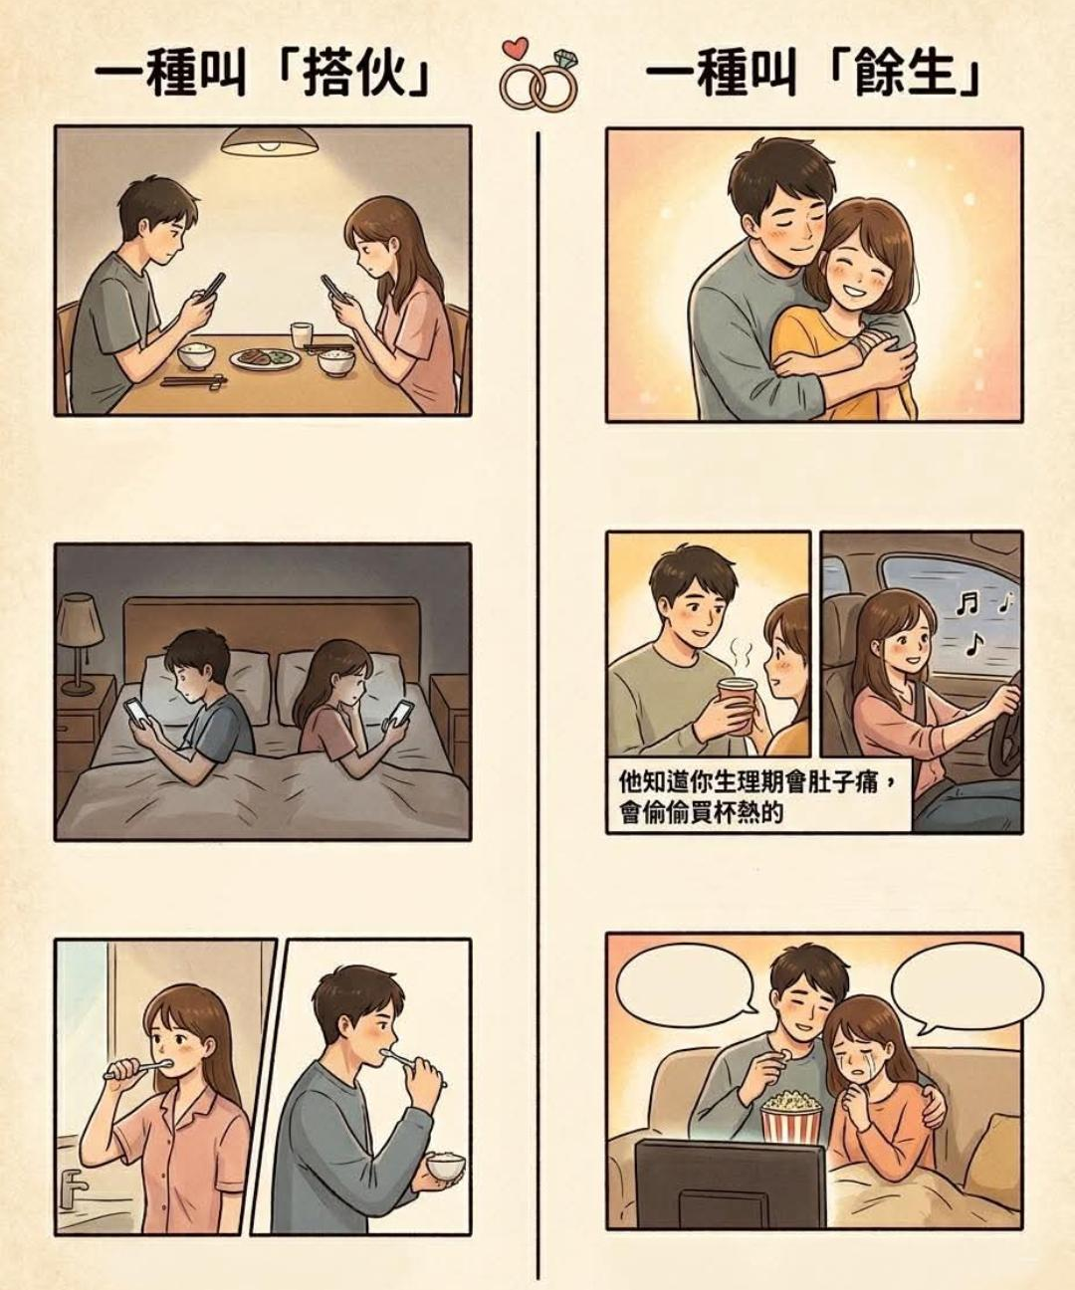

47宗教家庭生活
我們是剛好和天主搭枱，還是藉一起更瞭解天主，更愛上天主？

Slide 2

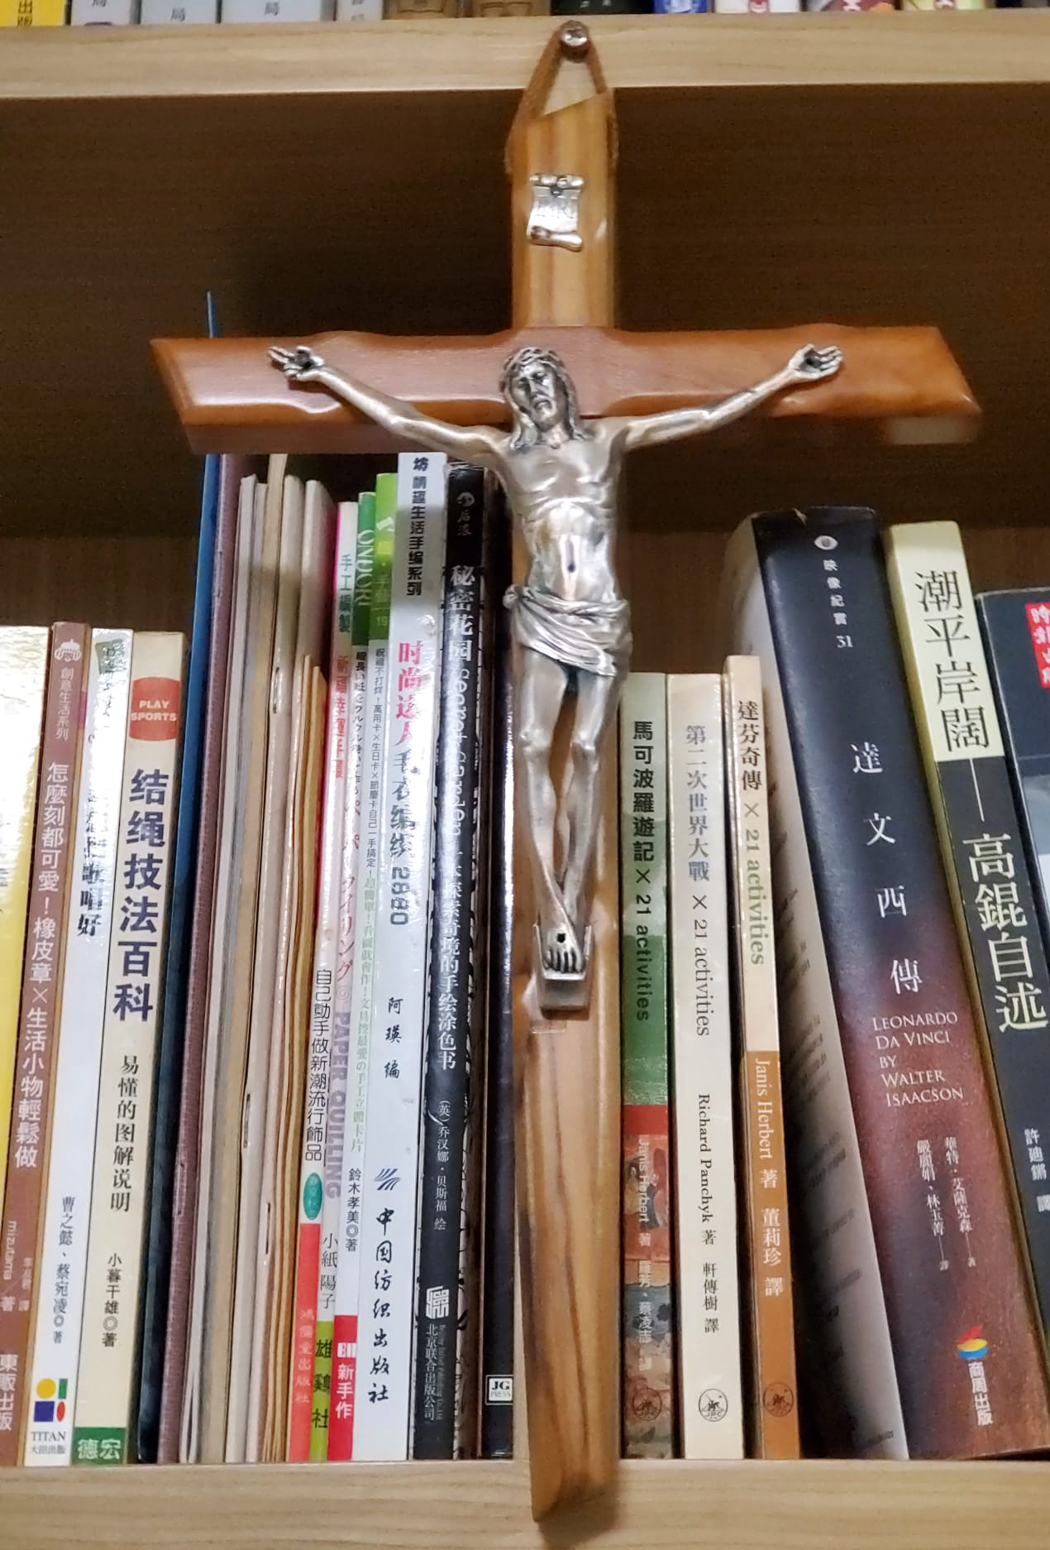
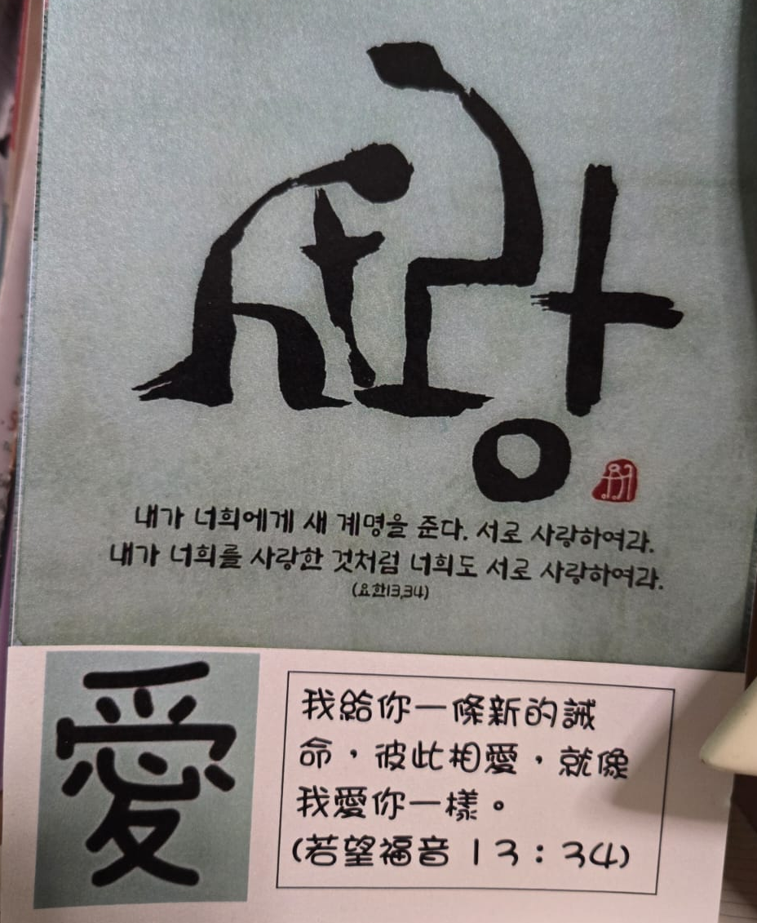
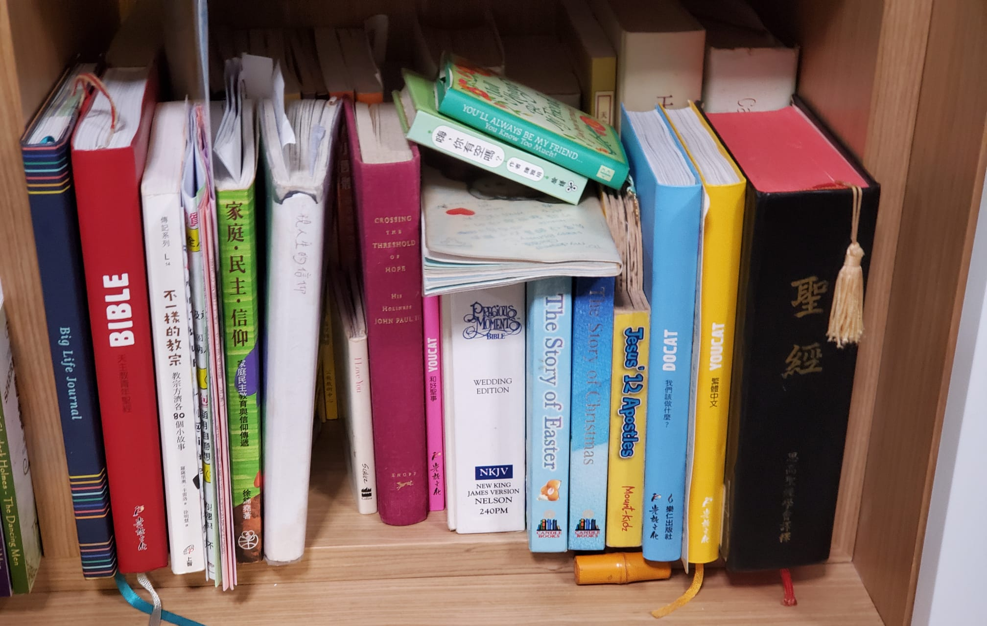
1.用可見的標記，佈置家庭
瑪19︰26
25門徒們聽了，就 非常驚異說：「這 樣，誰還能得救呢」
26耶穌注視他們說：「為人這是不可能的；但為天主，一切都是可能的。」
提醒︰如果我是耶穌…

Slide 3
2.飯前祈禱後，放下手機/閒聊、聆聽
5.家庭溝通－－應讓每個家成為一個可以彼此深入溝通的地方。我們要多一些聆聽家人的心聲而非電視機…；(天主想我們愛…)。
3. 入睡前︰今天有甚麼多謝天主？
經營關係
天主教價值︰
家人是天主給我們的禮物。
每個人都有聖神。
我們都是天主的肖像。

Slide 4
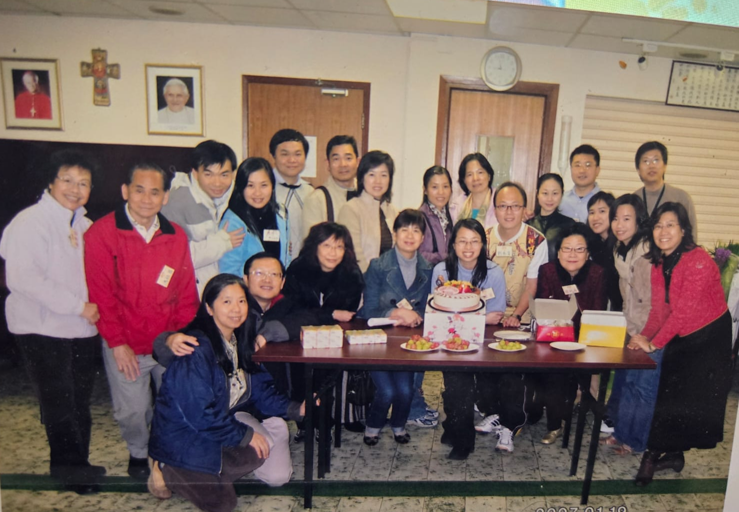
4.夫婦懇談會(創造經驗) 「懇談」也是治療婚變的良藥；有(創造)機會不妨參加「夫婦懇談會」
輝和忻

Slide 5
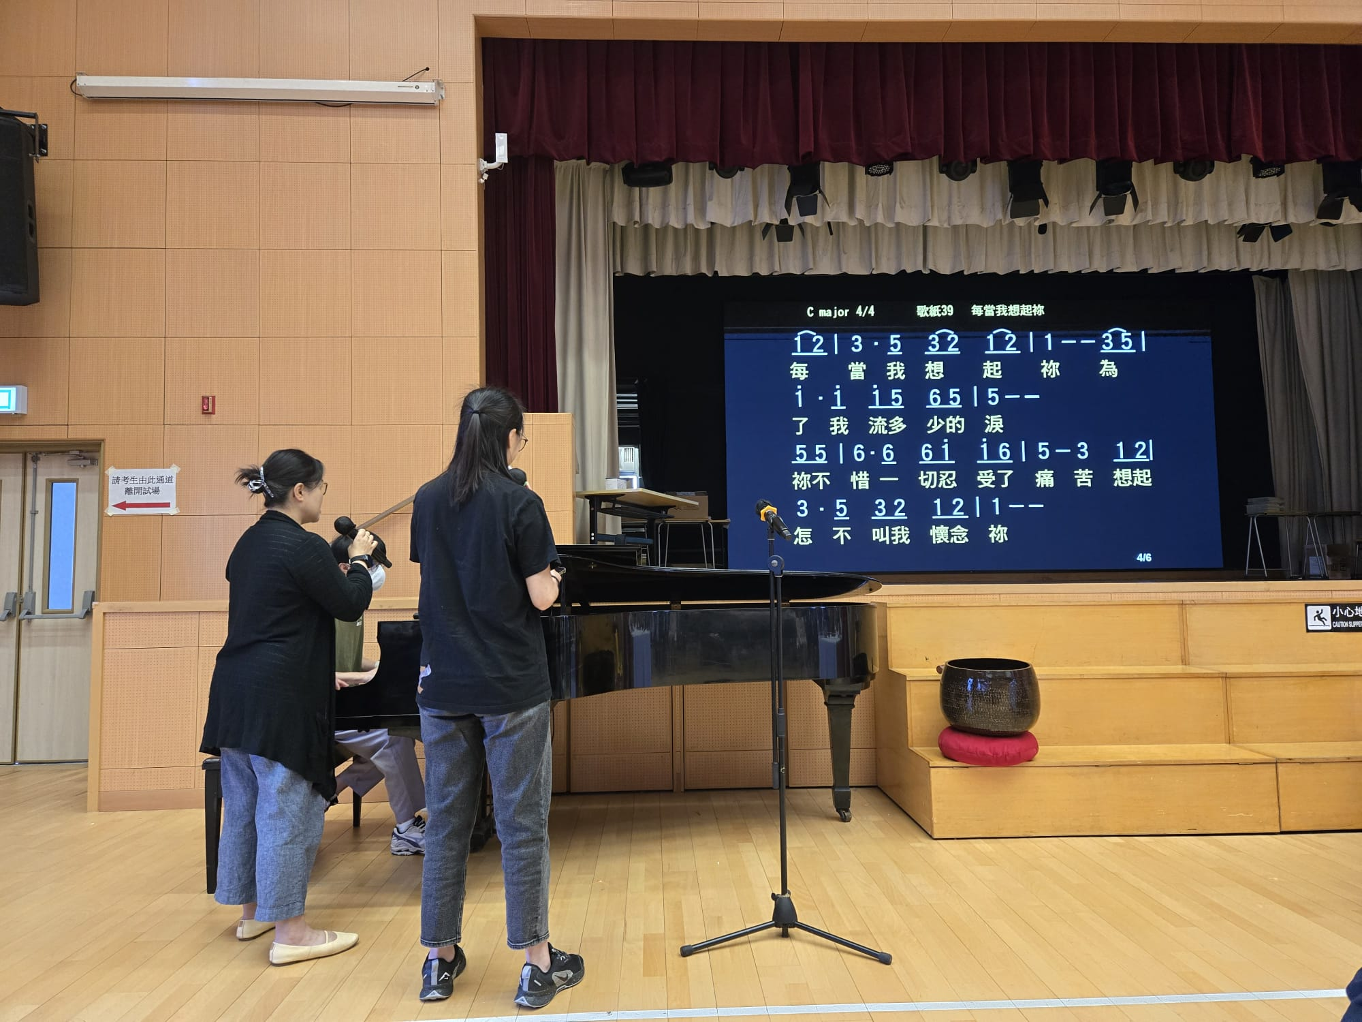
5.善渡主日/家庭日
在尊重其他信仰的大前提下…(不要)使主日成為一個各散東西的「分裂」的日子
忻和悠參與領唱
(學習)如何愛主愛人
(見證)
眾人認出主
的門徒

Slide 6
總結(由家活出天主教價值)
(給結婚一個理由︰想每天起床，第一眼能看見妳) 想愛天主、瞭瞭天主多些，所以，我們會…多提醒+經營關係+創造經驗
讓家人成為我們走天國路的好伙伴(多溝通、說生活、善渡主日)

